Slide 1
春来教育集团
---用户操作培训手册
朱孝成

Slide 2
培训说明
培训对象：
各部门行政岗及关键用户
本次培训需达到目标：
1、掌握如何登录春来集团协同办公平台；
2、了解系统相关基础功能的使用。

Slide 3
议 程
一
一
一
项目总体目标
二
二
系统登录
系统登录
系统登录
三
三
登陆后页面介绍（门户模块）
登陆后页面介绍（门户模块）
四
四
四
人事模块 使用介绍
人事模块 使用介绍
五
五
五
流程模块 使用介绍
流程模块 使用介绍
流程模块 使用介绍
知识管理 使用介绍
知识管理 使用介绍
七
知识管理 使用介绍
六
七
会议管理 使用介绍
会议管理 使用介绍
八
会议管理 使用介绍
七
八
九
公文 使用介绍
八
九
九
协作管理 使用介绍

Slide 4
第一部分
项目总体目标

Slide 5
春来教育协同管理平台建设规划蓝图
构建统一、高效、集成、融合的协同管理平台
多种访问入口
平板电脑
笔记本
手机
用户(领导/员工…)
核
心门户
前台：
统一门户中心
前台：公司统一门户
流程中心
个人日程
会议安排
……
信息发布&共享门户
统一工作&管理门户
中台：应用构件中心
中台：应用构件中心
各种应
用模块
工作流程
公文管理
知识管理
会议管理
收发邮件
协作管理
…
后台：引擎平台
后台：引擎平台
一个支
撑平台
门户引擎
业务建模
流程引擎
文档引擎
报表引擎
外部系统接口引擎
多组织管理
系统分权引擎
统一用户管理
定时任务调度
中间库
消息引擎
元数据管理
缓存管理
数据转换管理
二次开发平台
……

Slide 6
总体目标：五大功能应用中心
构建统一、高效、集成、融合的协同管理平台
门户
展现中心
流程审批中心
知识
汇聚中心
会议管理中心
报表中心
信息共享
聚合和展现
个性化推送
随需应变
制度显性化
执行电子化
量化管控依据
打造流程管控企业
知识整理和搜集
知识分享和利用
知识创新
打造知识型企业
会议室结构化管理，快速预约会议
快速获取系统各个模块数据

Slide 7
第二部分
系统登录

Slide 8
系统登录—PC登录介绍
电脑登陆地址
登陆地址：http:// 10.0.12.103:8181（局域网地址）
登陆地址： http://oa.chunlaiedu.com （外网地址）
手机登陆地址
登陆地址：http:// 10.0.12.103:89（局域网地址）
登陆地址： http://oa.chunlaiedu.com:89 （外网地址）
登陆账号： 员工号（新）
密码：666666
IE设置步骤：
1、设置可信站点
2、设置弹出窗口
3、系统登录
4、安装插件
注意事项：推荐使用IE、谷歌
Windows系统：
XP系统，务必保证IE为IE8及以上版本
Win7 64位操作系统IE 必须 使用32位浏览器
IE9、10、11需设置兼容性视图；
工具=>兼容性视图设置=>添加OA地址即可
苹果系统
默认浏览器【safari】兼容性不稳定，推荐安装谷歌浏览器；
Notes:
8

Slide 9
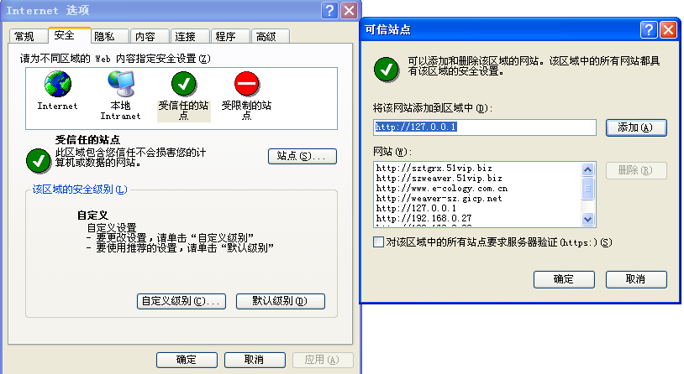
登录前准备工作：设置可信站点
系统登录—登录准备
登录前准备工作：设置可信站点
具体操作步骤：
1、工具→Internet选项→安全；
2、点击“受信任的站点”；
3、点击“站点”按钮；
4、去掉服务器验证前的勾；
5、输入地址
http:// 10.0.12.103:8181并添加；
6、点击“自定义级别”按钮，将自定义级别设置为低。
Notes:
9

Slide 10
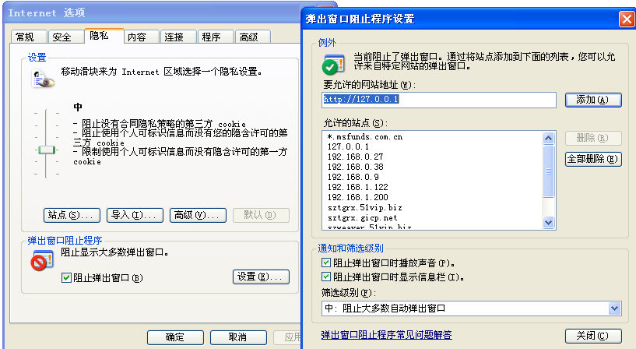
系统登录—登录准备
登录前准备工作：设置弹出窗口
具体操作步骤：
1、 打开Internet属性→隐私；
2、 点击“设置”；
3、输入地址
http:// 10.0.12.103:8181并添加；
Notes:
10

Slide 11
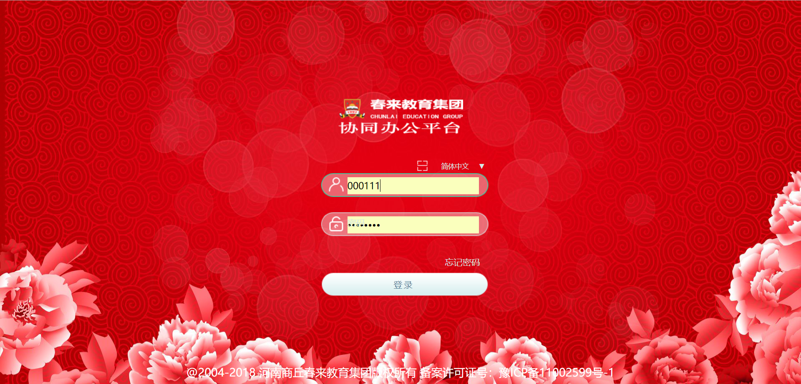
系统登录
具体操作步骤：
1、 完成上述准备工作后，在浏览器地址栏中输入系统访问网址；
2、进入系统登录页面，输入用户名，密码后，点击‘登录’进入系统；
在此输入账号和密码
Notes:
11

Slide 12
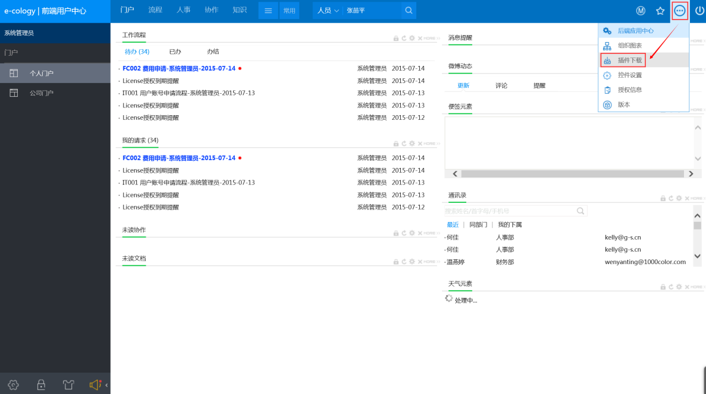
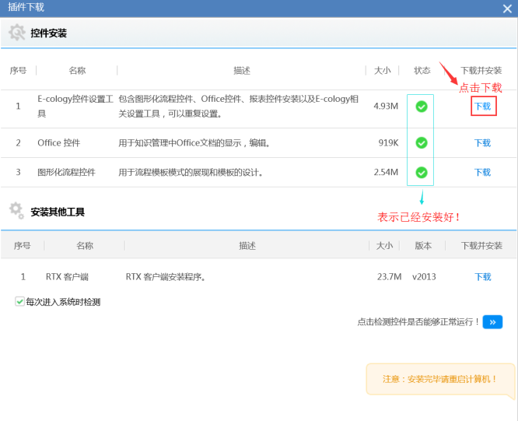
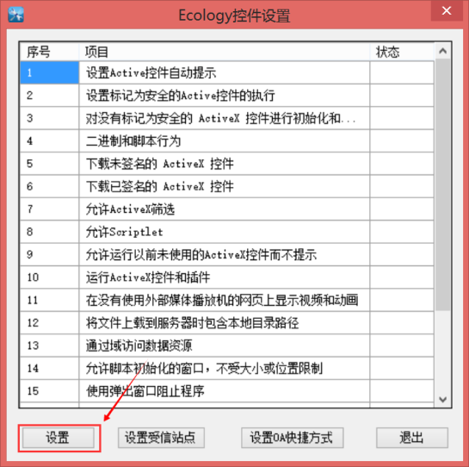
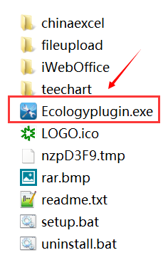
登录后插件安装
具体操作步骤：
1、 登录到OA系统，右上角图标
2、 点击‘插件下载’，可以看到插件是否已经安装完毕，点击第一个包下载即可；
或直接下载控制，点‘控件设置’；
3、然后解压文件，进行安装控件。
注意：运行插件时要以管理员身份运行，否则会失败。
Notes:
12

Slide 13
第三部分
登陆后门户

Slide 14
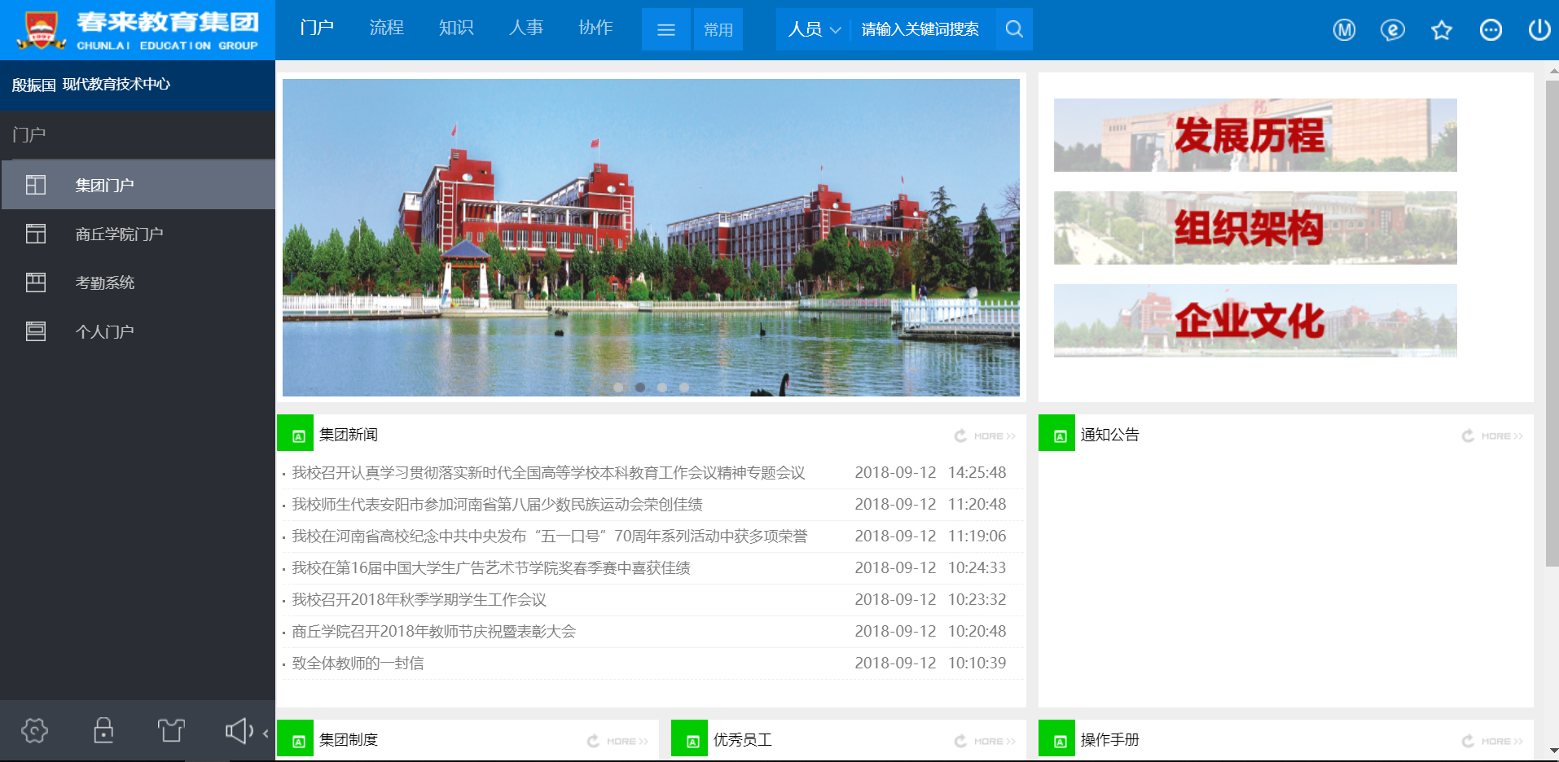
登陆后门户-结构介绍
系统主功能模块
快捷搜索栏
系统退出
功能菜单区
信息展示区
自定义菜单区
Notes:
14

Slide 15
第四部分
人事模块

Slide 16
培训目标
修改密码
人员查询
查看人员卡片信息
查看考勤状况
编辑自己的人员卡片信息（设置头像、变更电话号码等）
我的下属（针对领导层）
Notes:
16

Slide 17
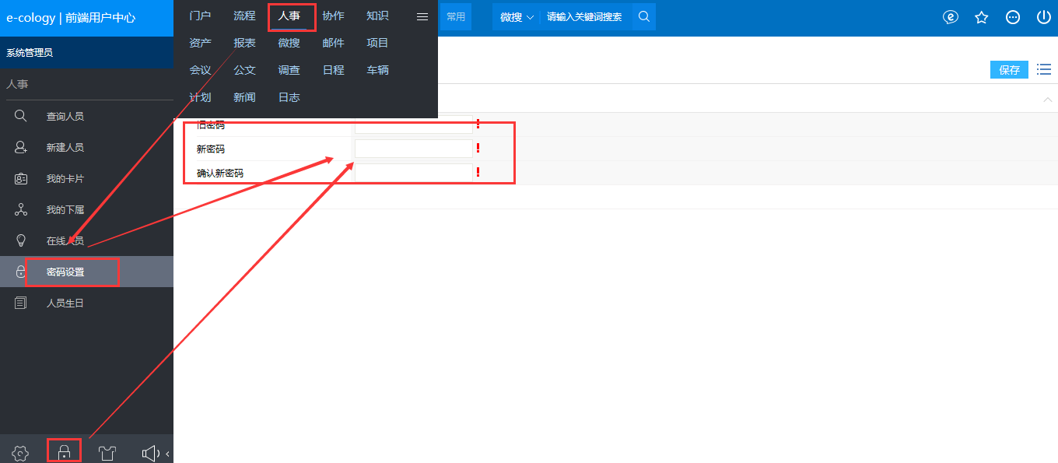
密码修改
操作步骤
方式一：
通过【人事】-【密码设置】修改密码；
方式二：
在系统左下角：
点击 图标进入密码修改界面；
Notes:
17

Slide 18
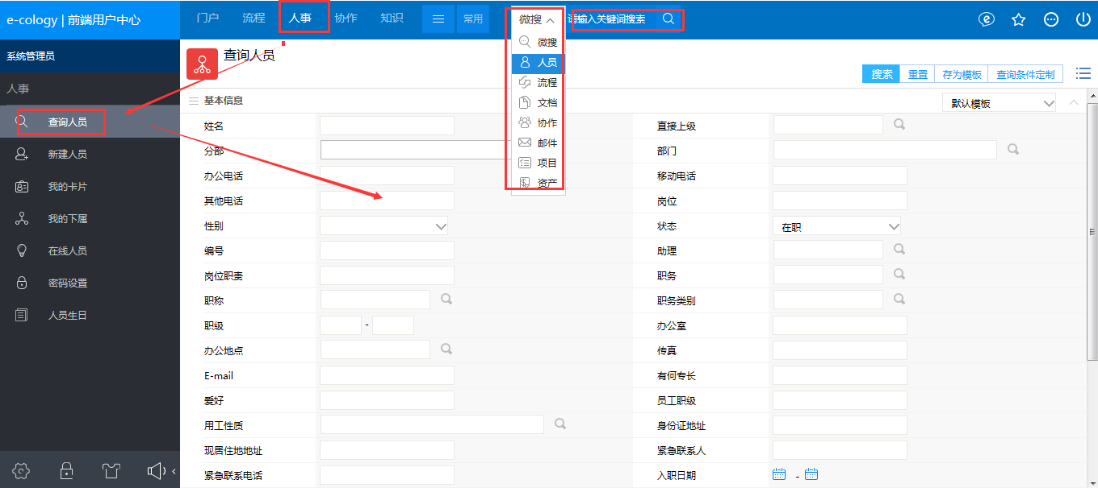
人员查询
操作步骤
方式一：
通过【人事】-【查询人员】查询相关同；
方式二：
在系统如图：
输入人员姓名，或者拼音缩写均可查询；
如：王吉，拼音缩写为wj
Notes:
18

Slide 19
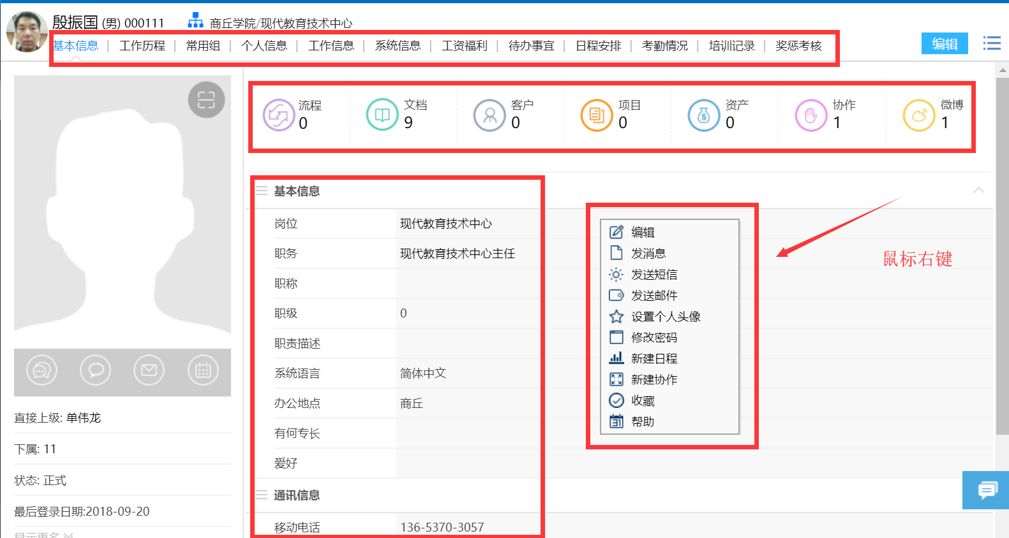
人员信息编辑
操作步骤
方式一：
通过【人事】-【我的卡片】可编辑个人相关信息；
方式二：
在系统如图左上角：
点击名称可以进入个人信息界面，通过右键或者“编辑”按钮可对个人信息进行编辑；
Notes:
19

Slide 20
第五部分
流程模块

Slide 21
流程模块
演示流程：流程
流程的新建
流程的删除
流程的跟踪
流程的办理
查看流程图及流程状态
流程的转发
流程的查询（标准查询、自定义查询）
流程页面认知：流程表单 + 流程图 + 流程状态
流程表单，具体呈现需审批内容。
流程图，流转到哪个节点及还有哪些节点需要审批。
流程状态，具体呈现流程当前审批状态，是否已查看等状态的跟踪。
Notes:
21

Slide 22
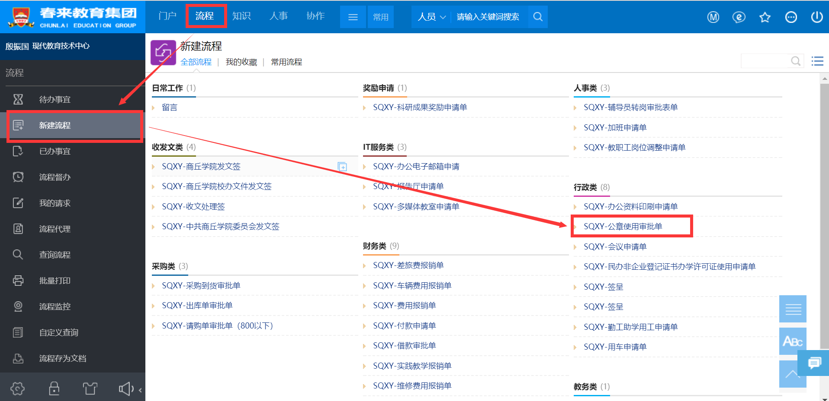
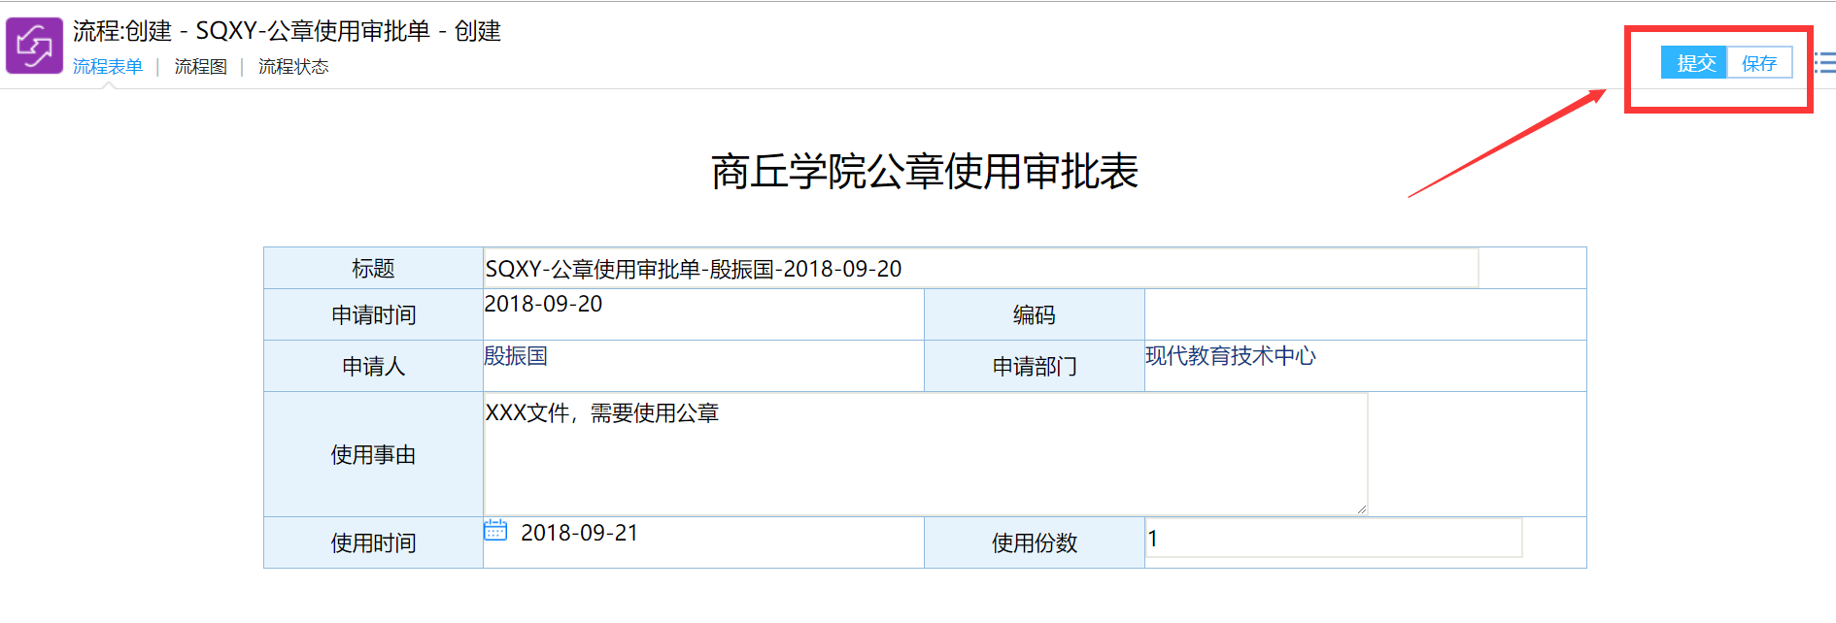
新建流程
操作路径：前端用户中心 => 流程 【左侧菜单：新建流程】
必填选项标识
Notes:
22

Slide 23
流程跟踪&处理：
已办事宜、待办事宜等等

Slide 24
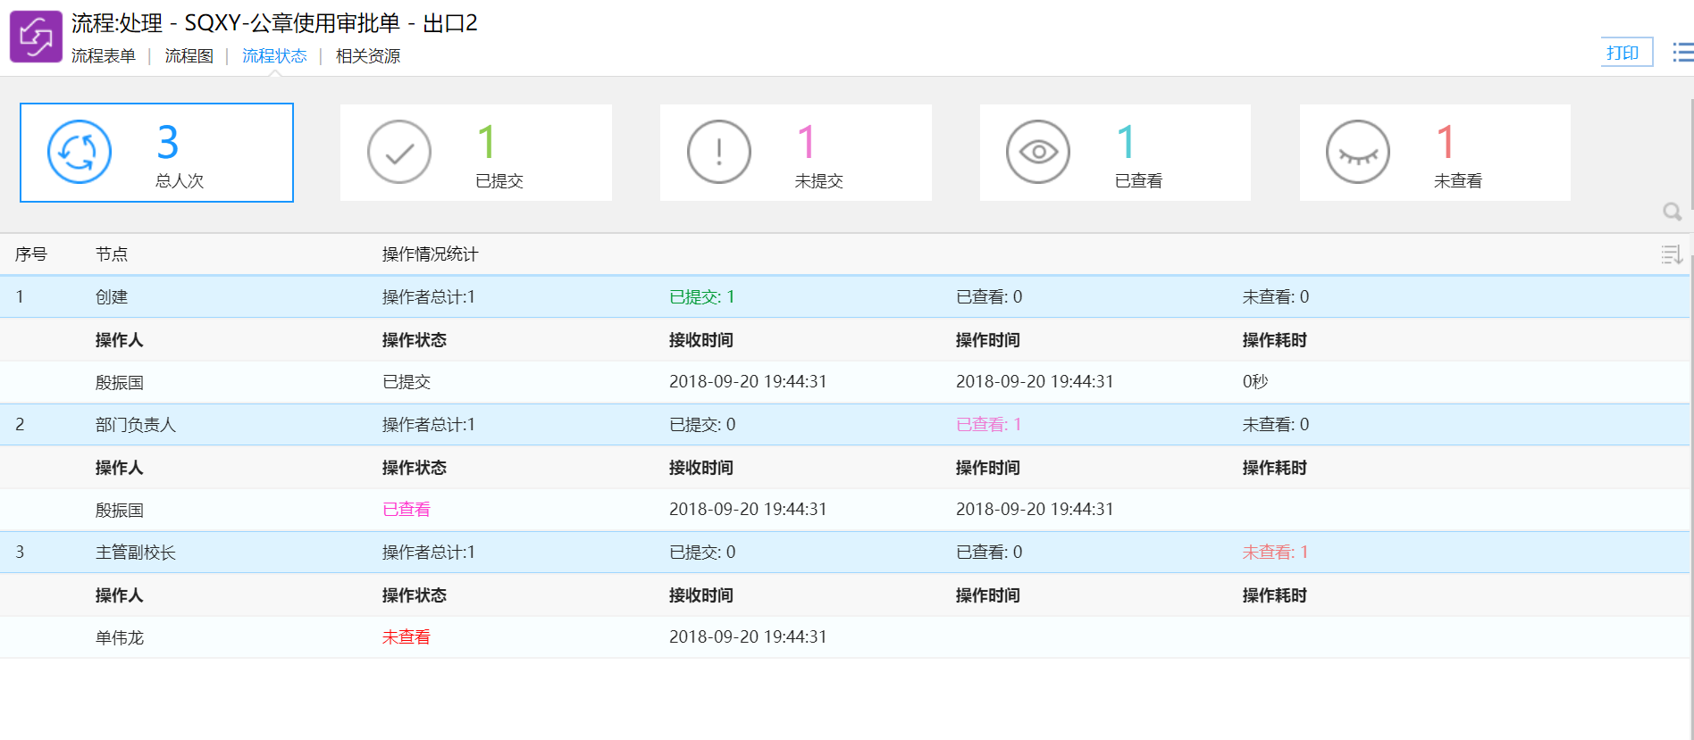
流程跟踪

Slide 25
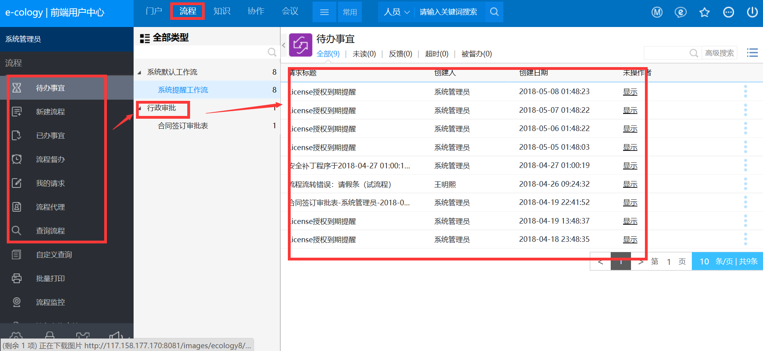
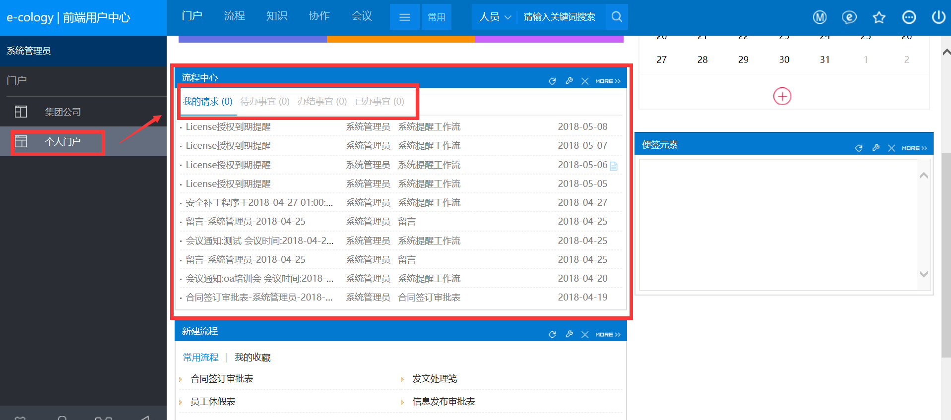
流程处理
待办事宜是用来集中处理等待当前用户处理流程的页面，所有未处理的流程在这里都可以看到。
操作路径1：前端用户中心 => 门户 【左侧菜单：工作门户】=> 流程中心=>待办事宜
操作路径2：前端用户中心 => 流程 【左侧菜单：待办事宜】
Notes:
25

Slide 26
第六部分
知识管理

Slide 27
培训目标
创建文档（系统支持在线编辑、查看文档类型：HTML类型（网页类型）、 word、excel类型）
创建文档中可以添加附件、图片
共享文档（更改共享、删除共享）
查询文档 → 文档查询、文档目录、快捷搜索
（注：本机的office一定要安装完整版）
Notes:
27

Slide 28
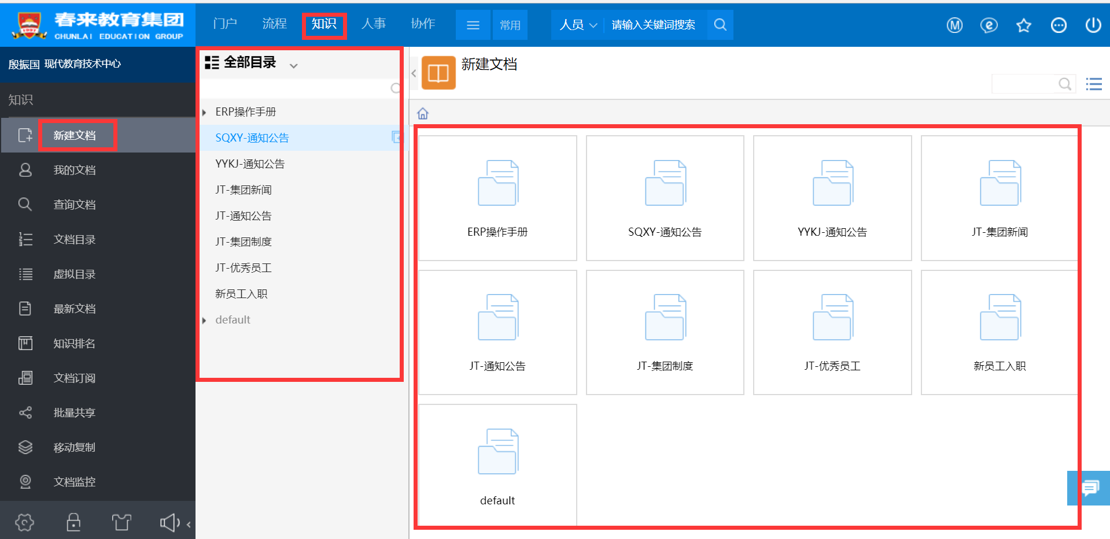
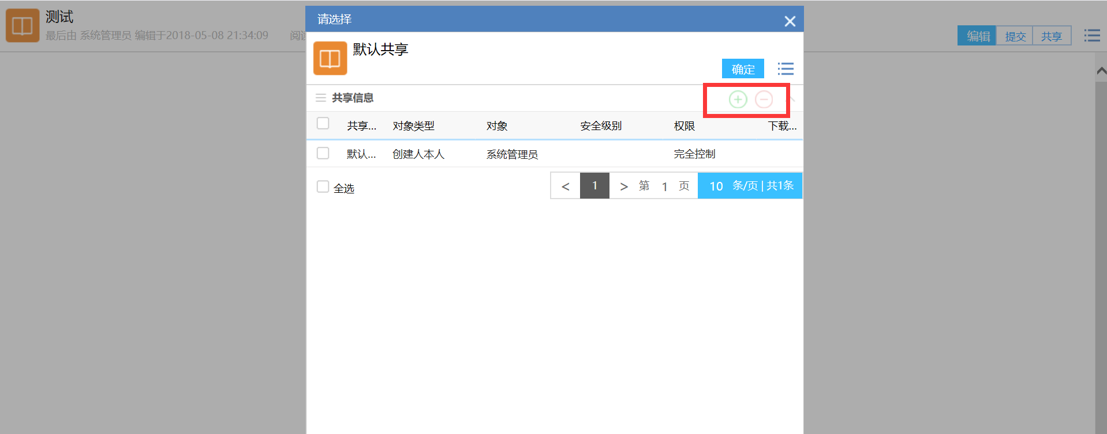
创建文档
操作路径：前端用户中心 => 知识【左侧菜单：新建文档】=>选择文档目录
Notes:
28

Slide 29
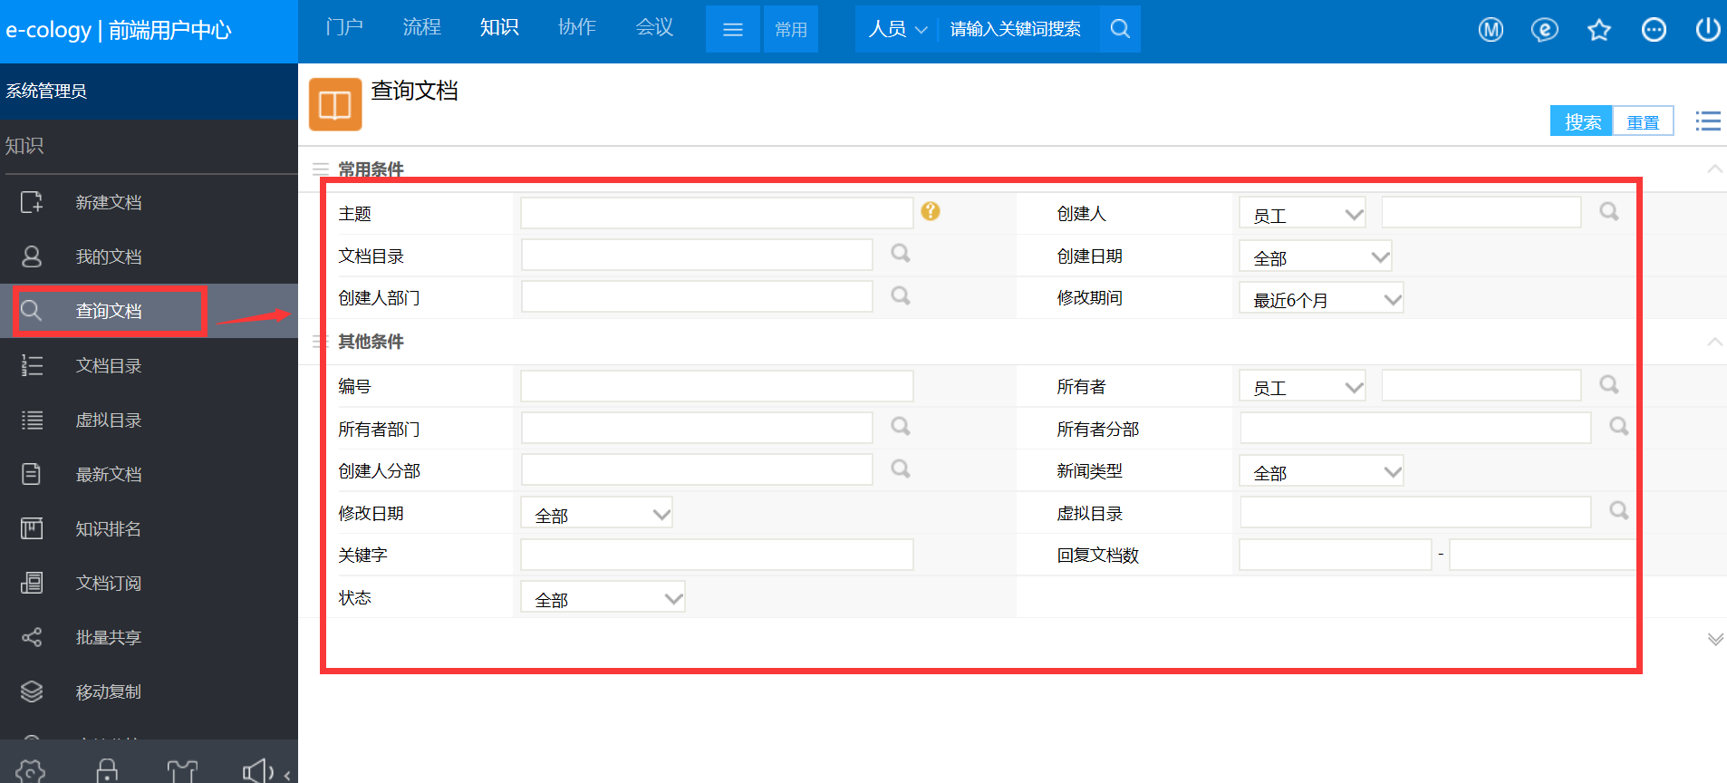
文档查询
操作路径：前端用户中心 => 知识【左侧菜单：文档查询】
Notes:
29

Slide 30
第七部分
会议管理

Slide 31
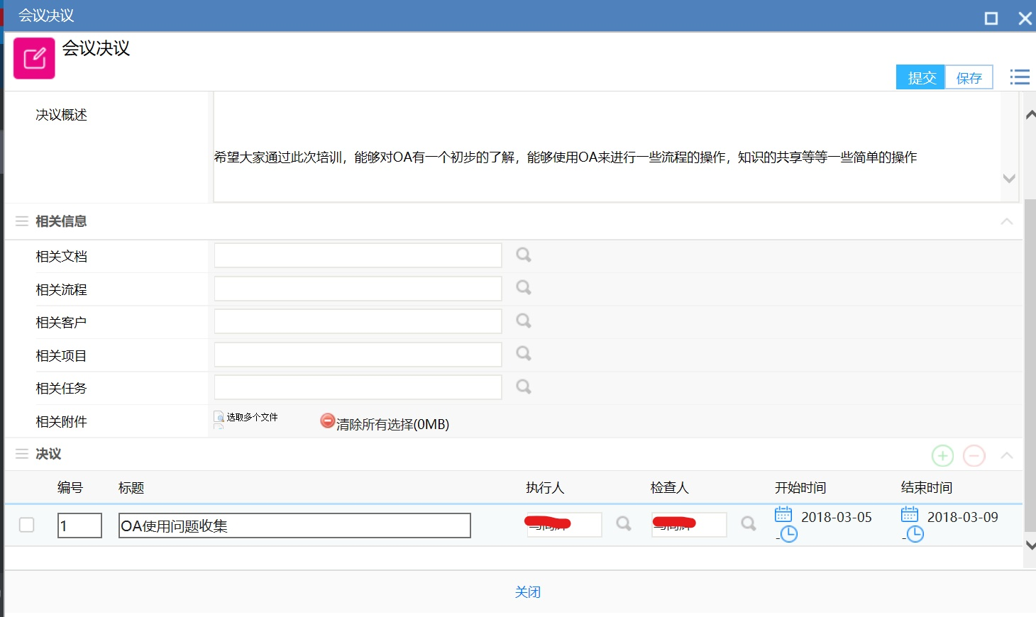
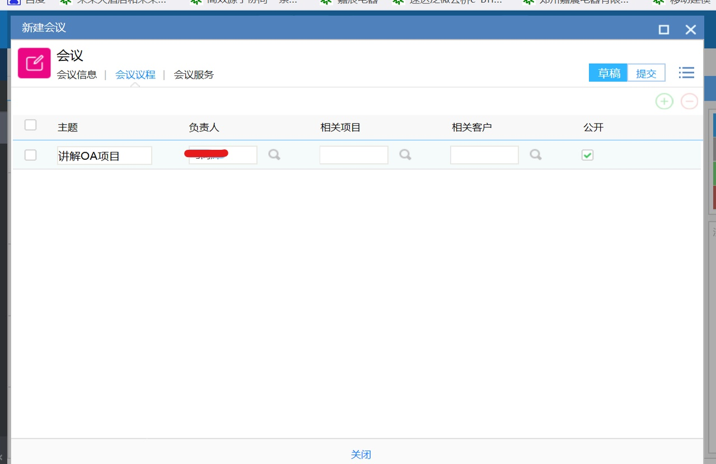
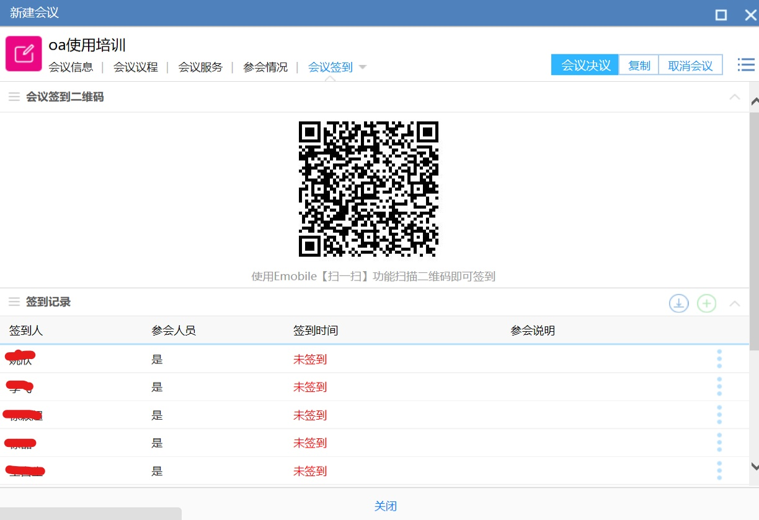
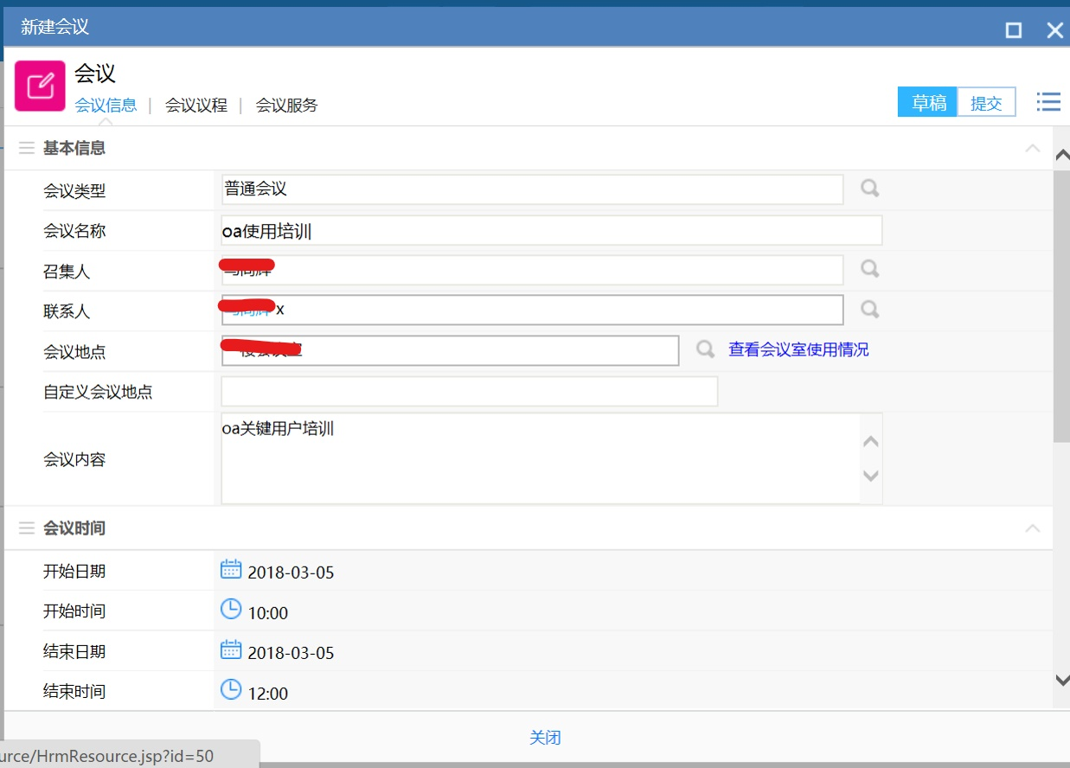
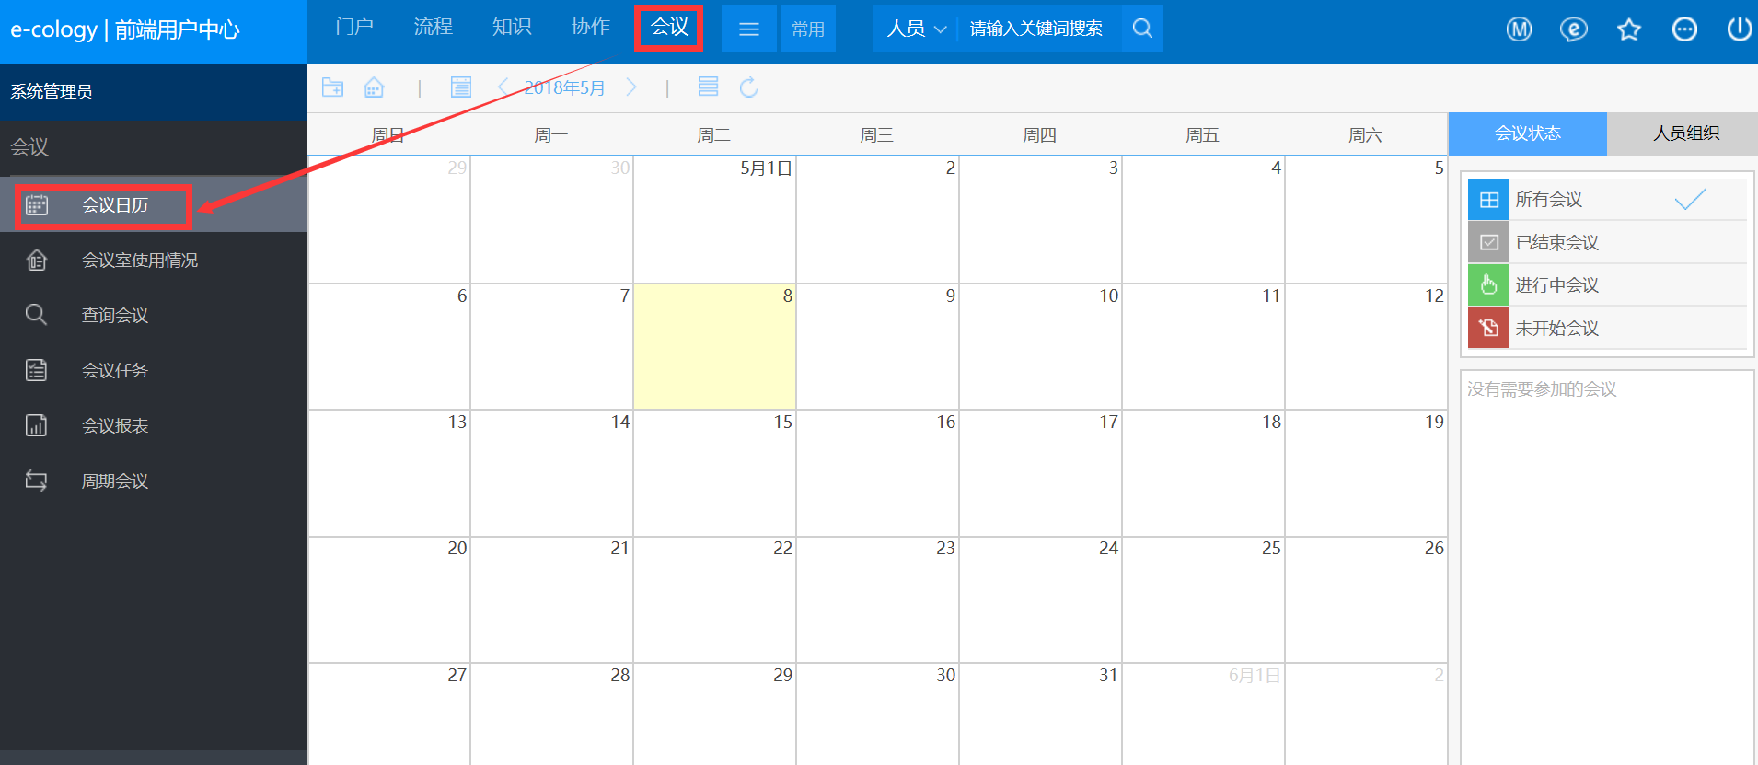
新建会议-通过菜单栏新建会议

Slide 32
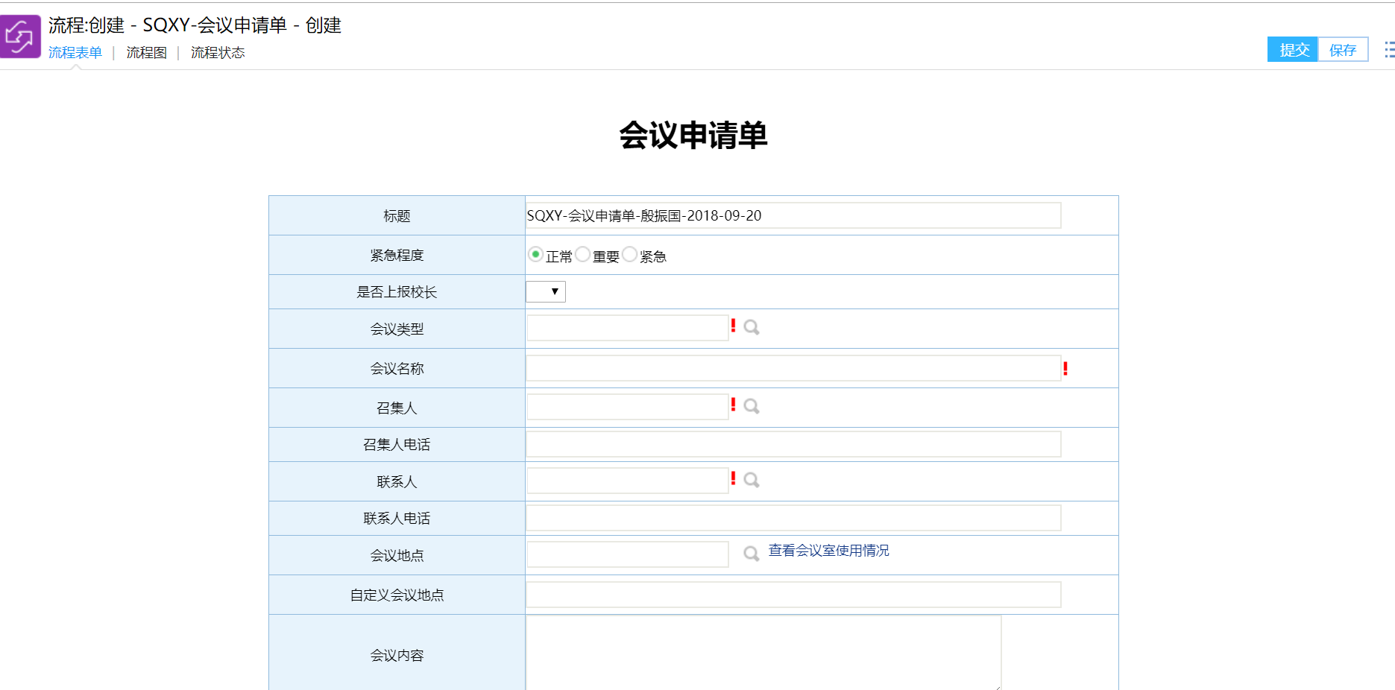
通过流程发起会议

Slide 33
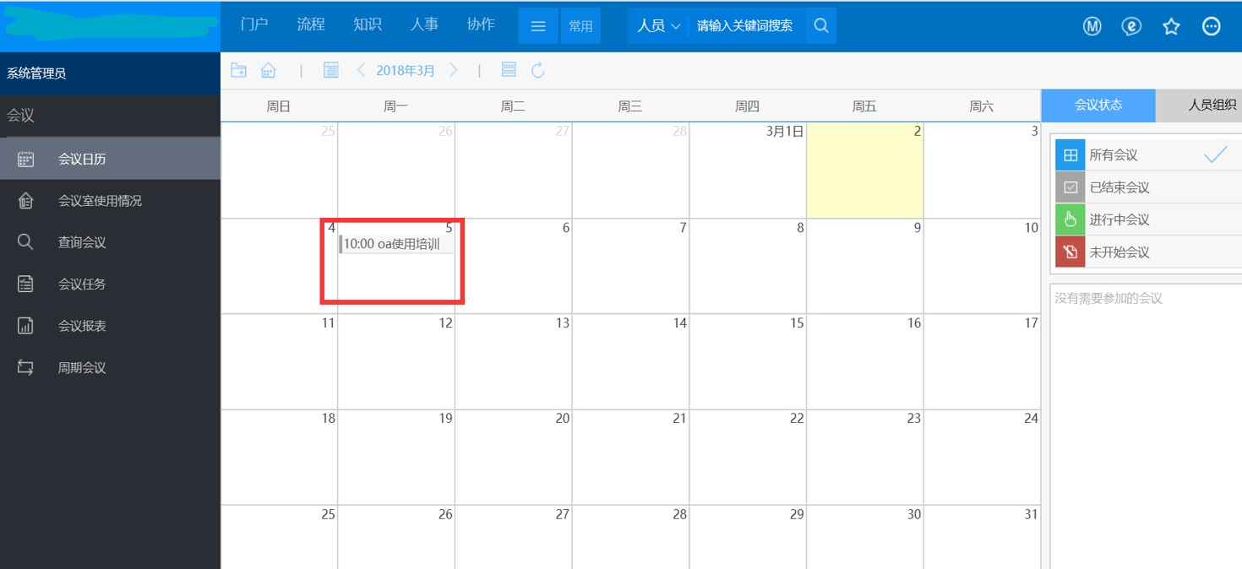

Slide 34
第八部分
公文

Slide 35
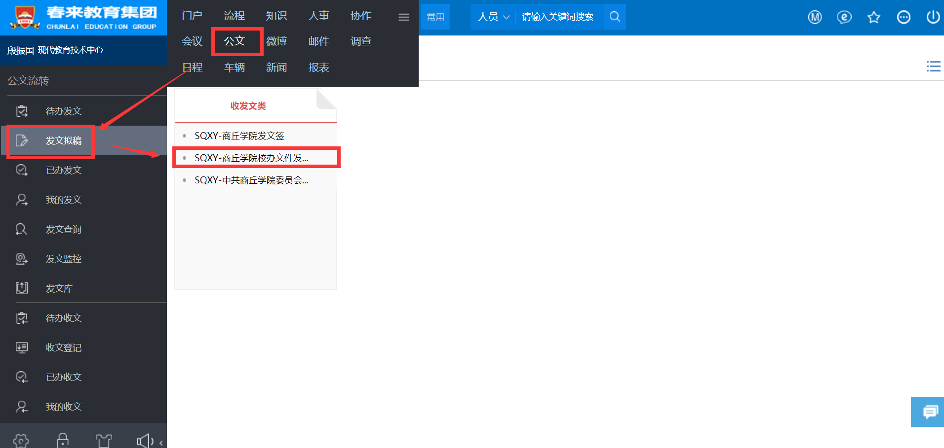
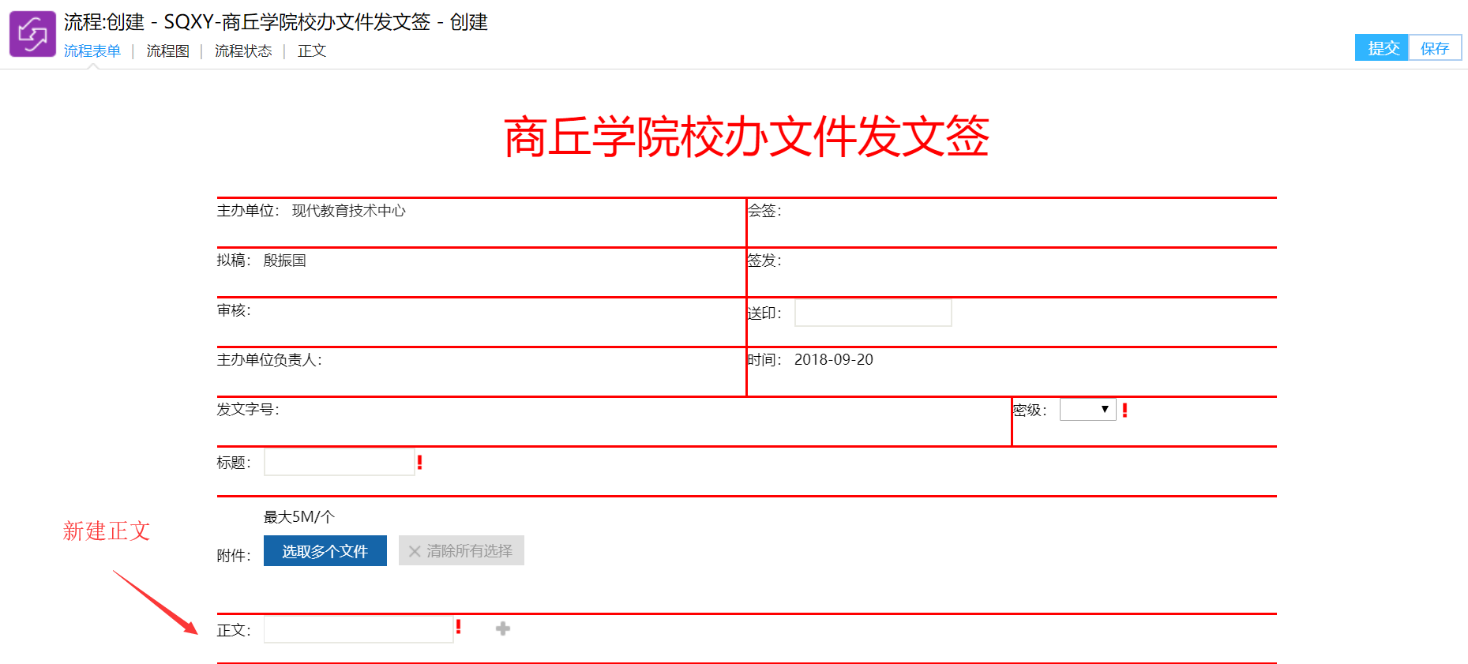
公文流转

Slide 36
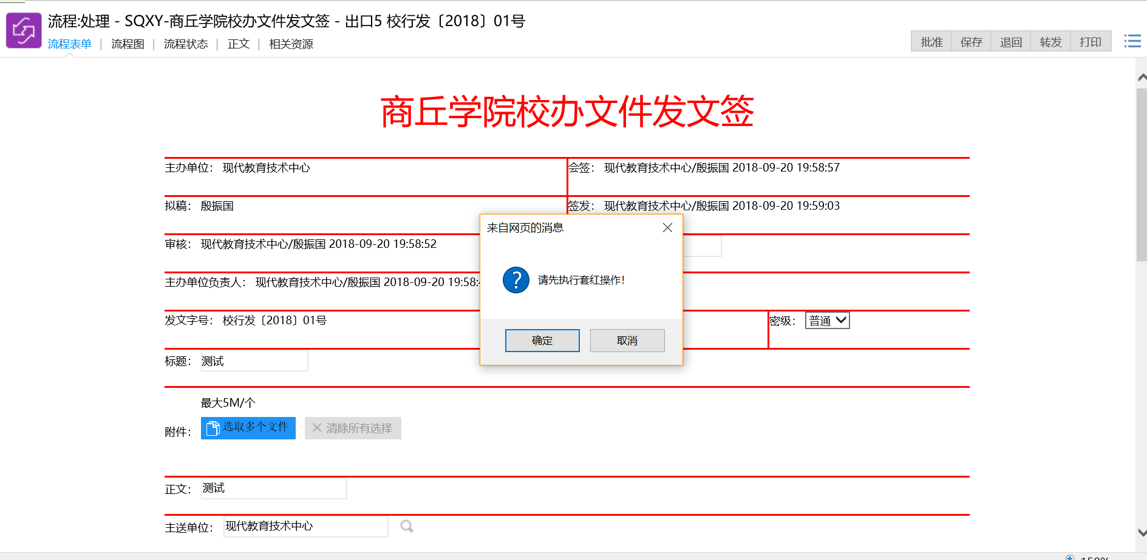
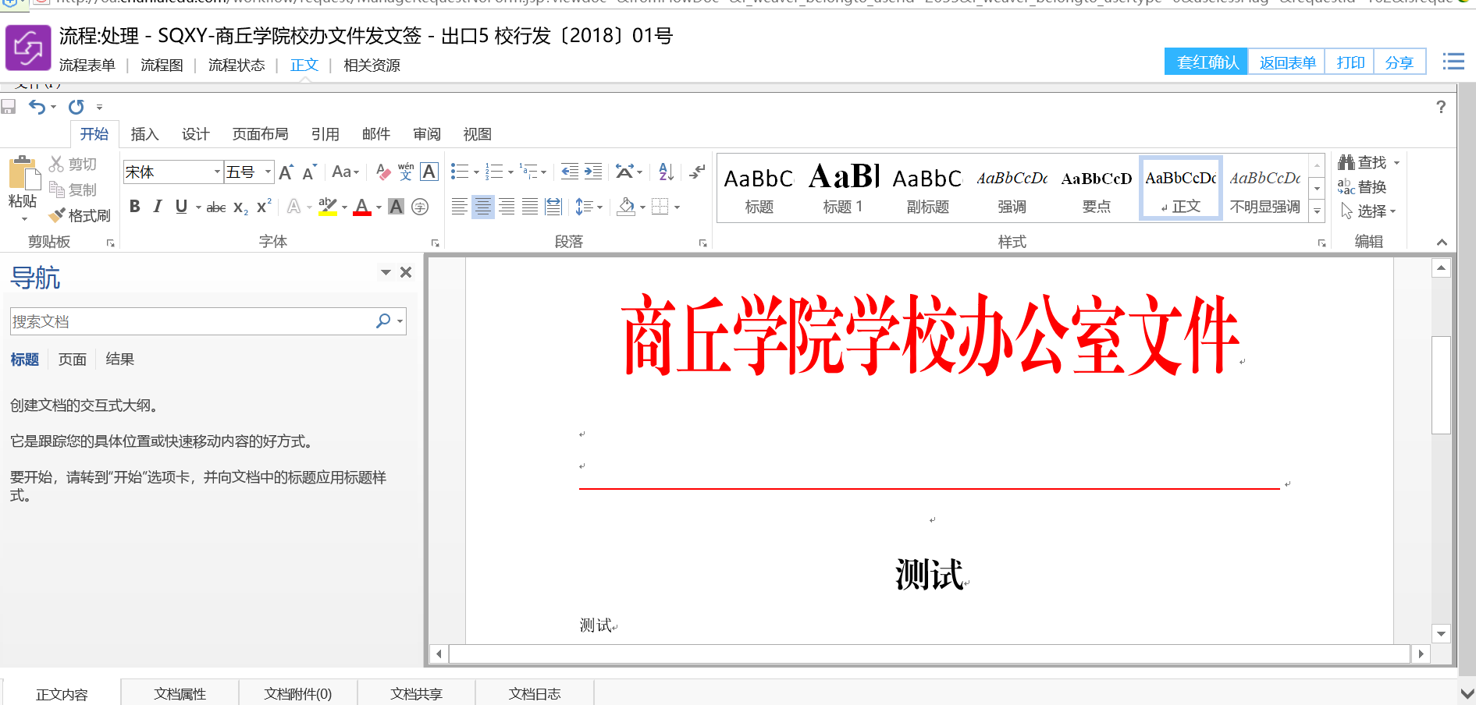
正文套红

Slide 37
第九部分
协作区

Slide 38
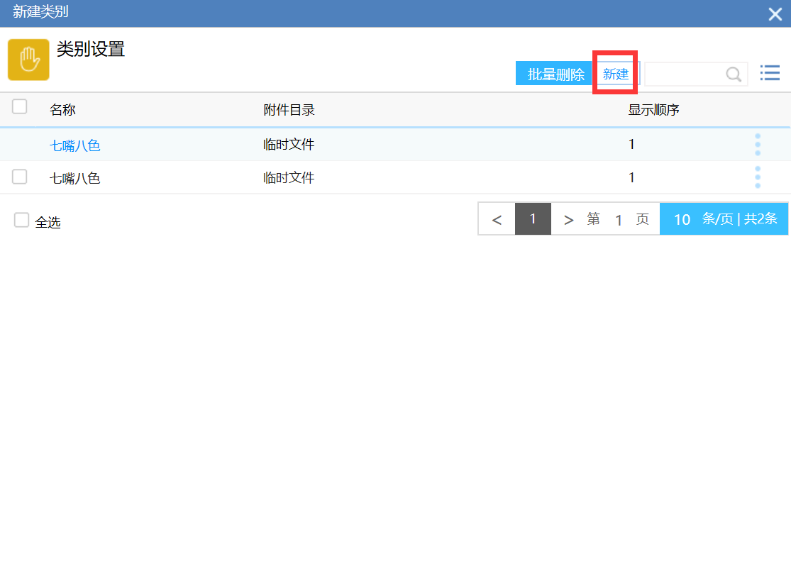
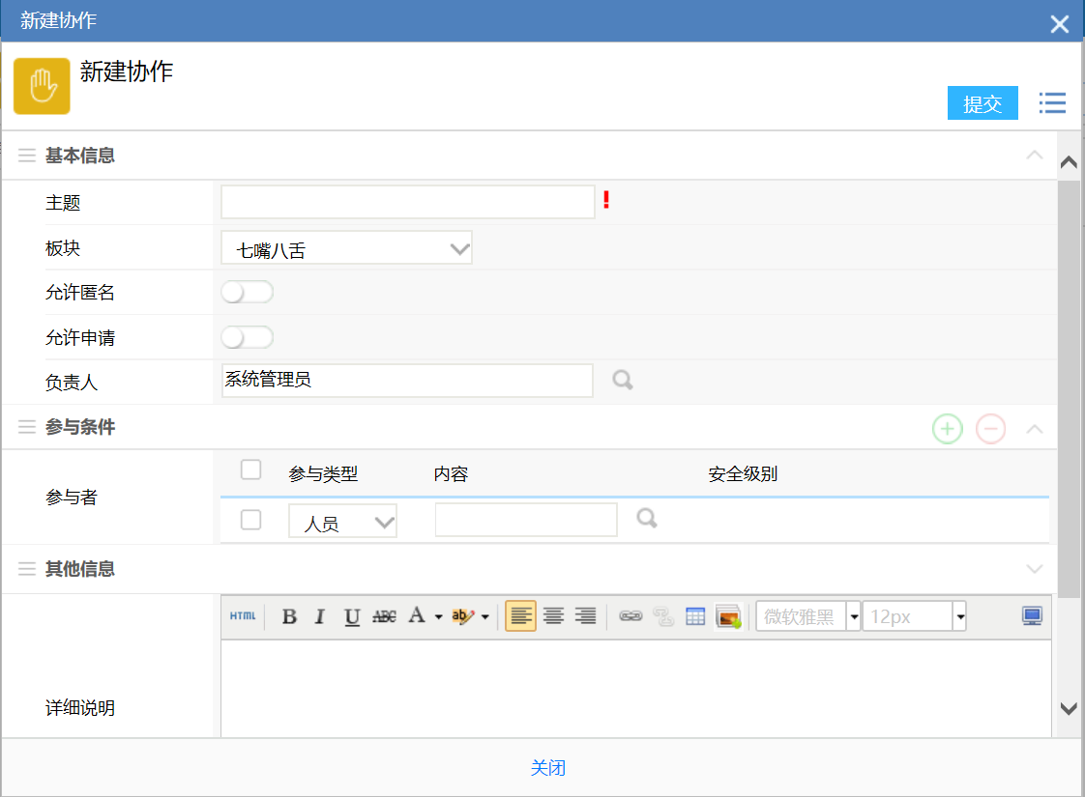
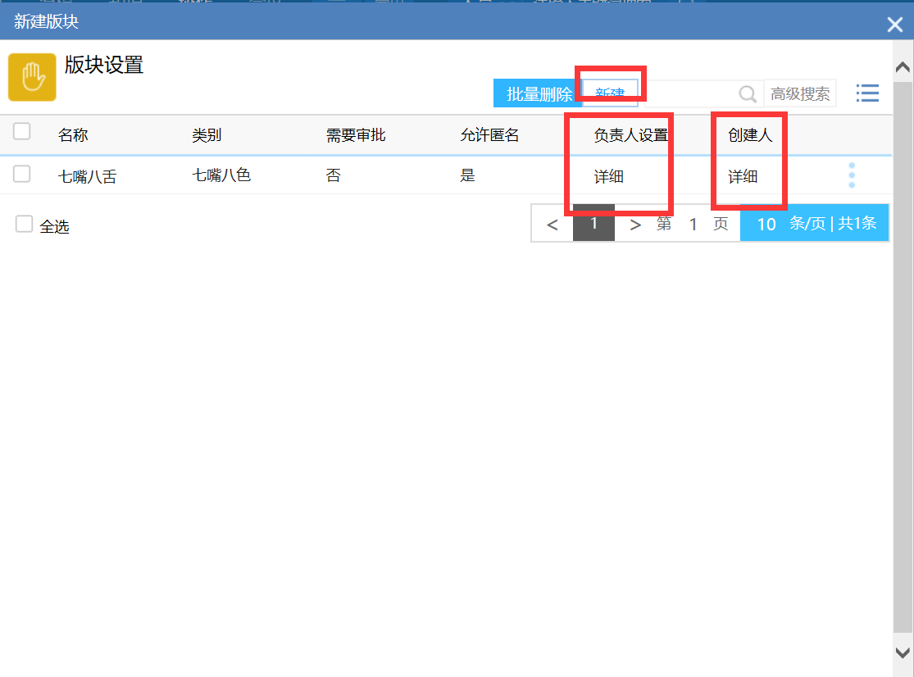
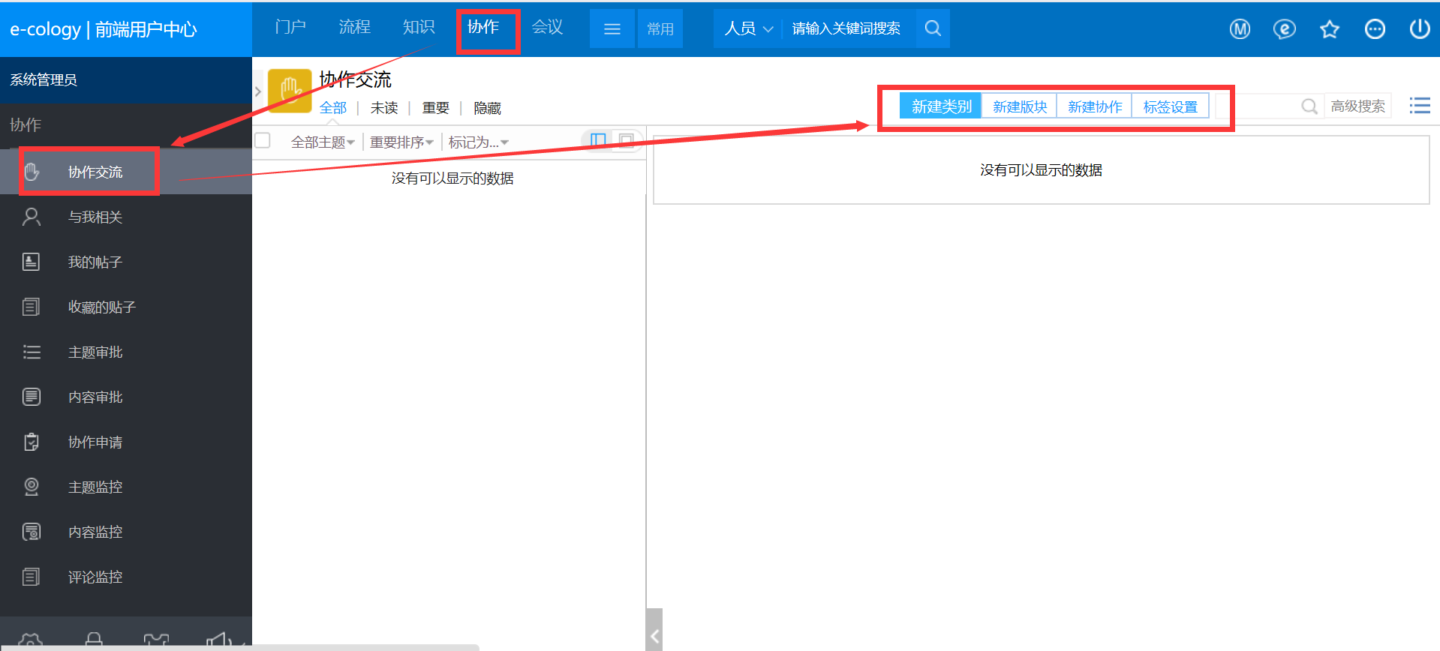
新建协作
协作类似于百度贴吧，可以建贴，跟贴

Slide 39
培训答疑
系统的使用是一个长期的过程，任何讲解和培训只能起一个引导的作用，具体的操作需要在实践中不断的熟悉和总结。希望这篇文档能帮助您尽快的熟悉系统的使用。您在系统使用过程中有任何问题都可以和相关的OA项目组联系，我们将真诚的帮助你解决使用中的问题。
Notes:
39

Slide 40
泛微软件
Weaver Software
谢谢大家
如有疑问或需协助，请直接联系：OA项目组
项目经理：马好利/联系电话18530896886

